Slide 1
Neural Networks & Deep Learning

Slide 2
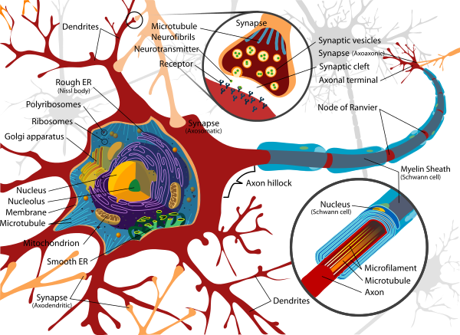

Slide 3
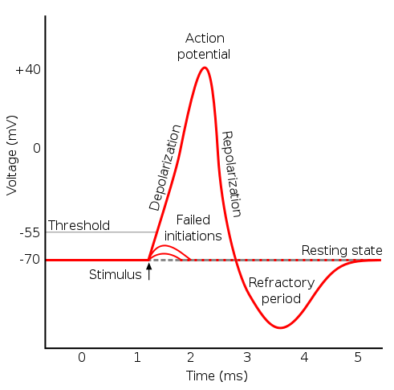

Slide 4
입력
입력
출력
입력

Slide 5
입력 신호가 역치를 넘지 못하면
출력 신호를 내보내지 않는다
입력
입력
출력
입력

Slide 6
입력 신호가 역치를 넘어서면
출력 신호를 내보낸다
입력
입력
출력
입력

Slide 7
수식으로 표현
입력의 합계 > 역치 → 1
입력의 합계 < 역치 → 0

Slide 8
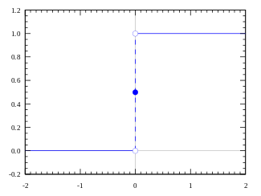
계단 함수(step function)

Slide 9
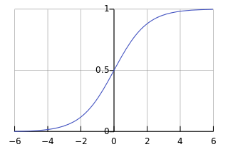
로지스틱 함수

Slide 10

Logistic function
$$\frac{e^{y}}{1+e^{y}}=\frac{1}{1+e^{−y}}$$
$$y=w_{0}+w_{1}x_{1}+w_{2}x_{2}$$

Slide 11
입력
입력
출력
입력

Slide 12

x₁
$$\frac{1}{1+e^{−y}}$$
x₂
y
x₃

Slide 13
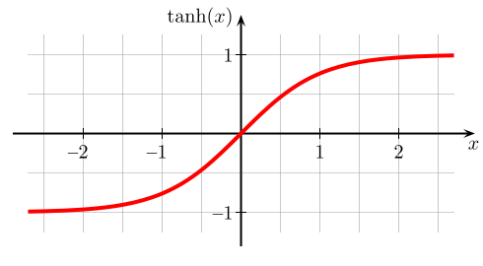
쌍곡탄젠트(hyperbolic tangent)

Slide 14
경사 하강법(gradient descent)
현재 모형의 오차를 구한다
오차를 가장 많이 줄일 수 있는 방향을 찾는다
그 방향으로 일정 폭만큼 계수를 수정한다
더 이상 오차가 줄어들지 않을 때까지 반복한다

Slide 15
단층 신경망
x₁
y₁
x₂
x₃

Slide 16
다층 신경망
x₁
y₁
x₂
y₂
x₃

Slide 17
다층 신경망
x₁
y₁
x₂
z
y₂
x₃

Slide 18
다층 신경망
x₁
y₁
x₂
z
y₂
x₃

Slide 19
다층 신경망

Slide 20
다층 신경망
입력층

Slide 21
다층 신경망
은닉층

Slide 22
다층 신경망
츨력층

Slide 23
앞먹임 네트워크(feedforward network)
신호
입력층
은닉층
츨력층

Slide 24
역전파 (backpropagation)
오차
입력층
은닉층
츨력층

Slide 25
얕은 학습(shallow learning)
츨력층
은닉층
츨력층

Slide 26
깊은 학습(deep learning)
츨력층
은닉층
은닉층
은닉층
은닉층
은닉층
은닉층
은닉층
은닉층
은닉층
츨력층

Slide 27
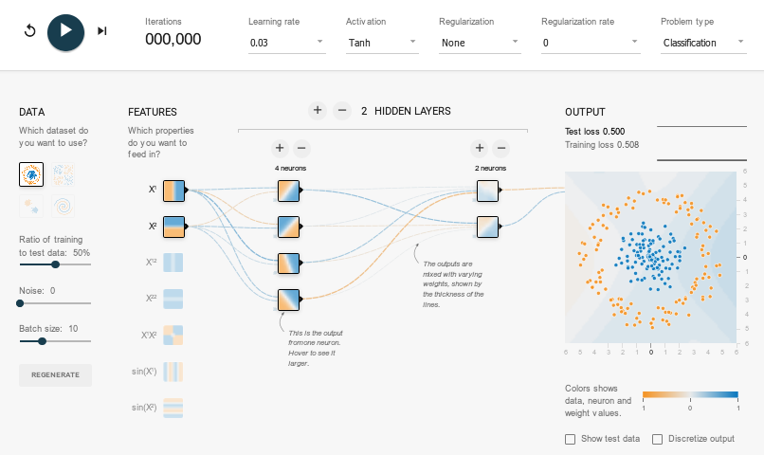

Slide 28
딥러닝의 어려움
느린 학습 속도
사라지는 경사 문제(vanishing gradient)
과적합

Slide 29
해결책
컴퓨터 성능 향상 + GPGPU
빅데이터
정규화(L1, L2, Dropout …)

Slide 30
GPU
GPU: 그래픽 카드에 들어가는 칩
그래픽 관련 계산에 특화
많은 코어 수(GTX 1080의 경우 2,560코어)
그래픽 외의 대량의 특수 계산을 하는데 써보자(GPGPU)
엔비디아 그래픽 카드가 사실상 표준(CUDA)
딥러닝의 돌파구 마련

Slide 31
GPU
GPU 프로그래밍은 매우 어려움
GPU를 쉽게(?) 쓸 수 있는 딥러닝 라이브러리
Torch, Caffe, Theano, TensorFlow, MXNet, CNTK …
TensorFlow: 구글에서 개발 최근 각광
Scikit-learn처럼 잘 몰라도 돌릴 수 있는 건 아님

Slide 32
아주 간단한 형태(AND, OR)
AND
OR
X1 | X2 | Y
0 | 0 | 0
0 | 1 | 0
1 | 0 | 0
1 | 1 | 1
X1 | X2 | Y
0 | 0 | 0
0 | 1 | 1
1 | 0 | 1
1 | 1 | 1

